Slide 1

Analiza pietei imobiliare
Palii Flaviu Gr. Ia-212

Slide 2
Problema
Problema exacta pentru care acest proiect incearca sa o rezolve este identificarea factorilor cheie care influenteaza vanzarea de case în Ames, Statele Unite, folosind Setul de Date AMES Housing.

Slide 3
Scop
Scopul este de a se identifica factorii cheie care influențează vânzările de locuințe pe piața imobiliară si a intelege si putea dezvolta o strategie care (dupa analiza) ar putea creste semnificativ numarul de vanzari de case cu un anumit procentaj

Slide 4
Ipoteze
Flexibilitatea în prețuri: O ipoteză ar putea fi că flexibilitatea în ajustarea prețurilor în funcție de piață și de cerințele cumpărătorilor ar putea atrage mai mulți potențiali cumpărători.
Tendințele de piață: Analizarea datelor din trecut și identificarea tendințelor din piață ar putea fi utilă pentru dezvoltarea unei strategii care să țină cont de aceste evoluții și să anticipeze cerințele viitoare ale cumpărătorilor.
Calitatea proprietății și impactul asupra prețului: calitatea generală a unei proprietăți, inclusiv finisajele, materialele de construcție și alte caracteristici, are un impact direct și semnificativ asupra prețului de vânzare al locuinței. Sa se studieze daca investițiile în îmbunătățirea calității locuințelor pot justifica creșterea prețurilor și pot atrage cumpărători cu bugete mai mari.

Slide 5
Obiective
Colectarea datelor
Preprocesarea datelor
Analiza exploratorie
Crearea unui model
Îmbunătățirea modelului
Evaluarea modelului

Slide 6
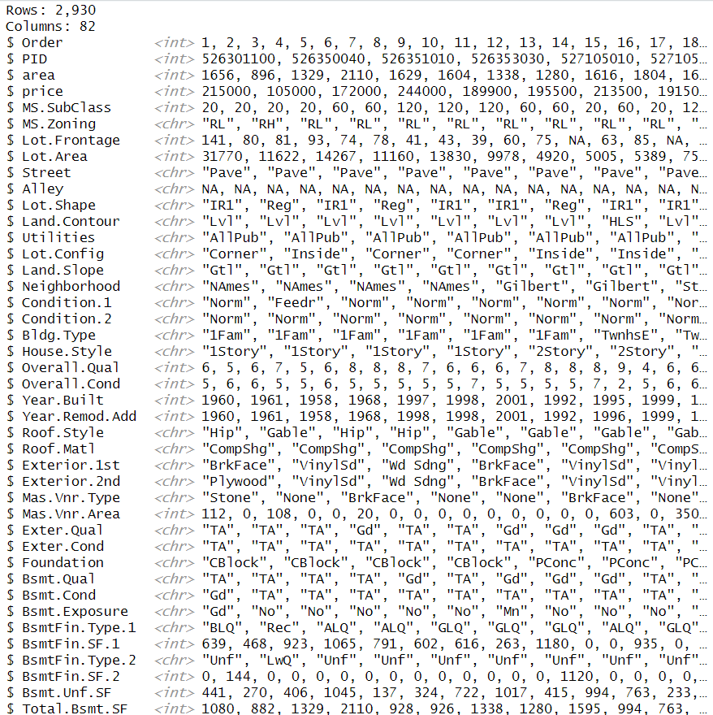
Analiza Setului de date
Setul de date conține un total de 2930 de rânduri (observații) și multiple coloane (variabile).
Pentru fiecare variabilă, se oferă informații statistice, cum ar fi valoarea minimă (Min.), valoarea maximă (Max.), media (Mean), mediană (Median), cuartile (1st Qu. - primul pătrar, 3rd Qu. - al treilea pătrar), modul (Mode), și numărul de NA-uri (date lipsă), dacă este cazul.
Setul de date conține o varietate de tipuri de variabile, inclusiv numerice (e.g., "area," "price," "Year.Built"), caracter (e.g., "MS.Zoning," "Street," "Exter.Qual"), și variabile care au NA-uri (date lipsă) în unele cazuri.

Slide 7
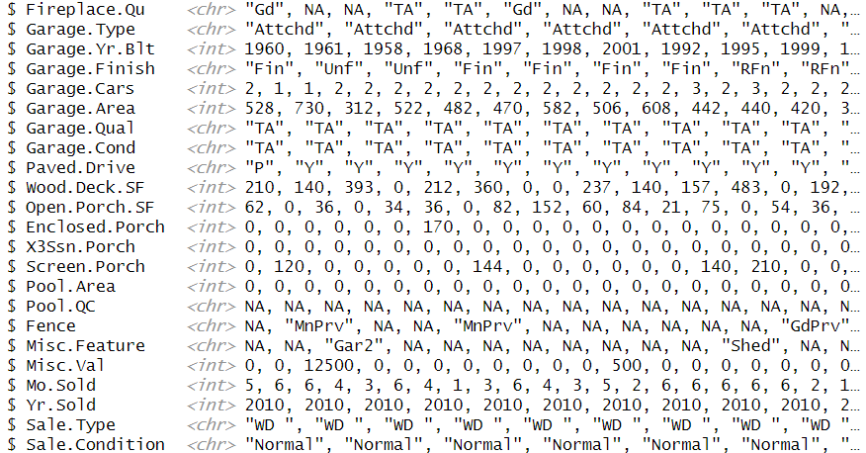
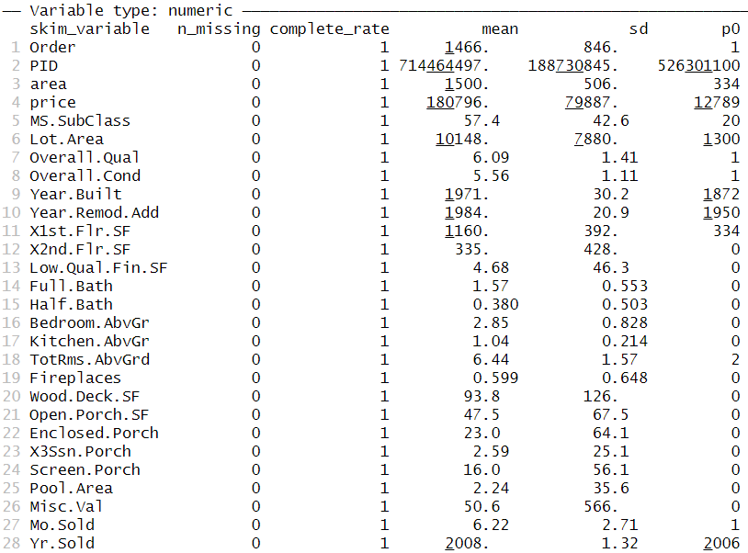
Preprocesarea Datelor
Curățarea și Pregătirea Datelor:
Procesul de curățare și pregătire a datelor este crucial pentru asigurarea calității și relevanței datelor, fiind fundamental pentru analizele viitoare și construirea de modele precise​​.
Gestionarea Datelor Lipsă și Aberante:
Tratarea valorilor lipsă prin eliminarea rândurilor cu valori lipsă pentru variabilele numerice.
Utilizarea strategiilor adaptate pentru variabilele categoricale, cum ar fi înlocuirea cu categoriile predominante sau crearea de noi categorii​​.
Transformarea Datelor Categorice în Format Numeric:
Tehnici precum Codificarea One-Hot și Codificarea Etichetelor sunt aplicate pentru a permite utilizarea acestor date în algoritmi de învățare automată​​.

Slide 8
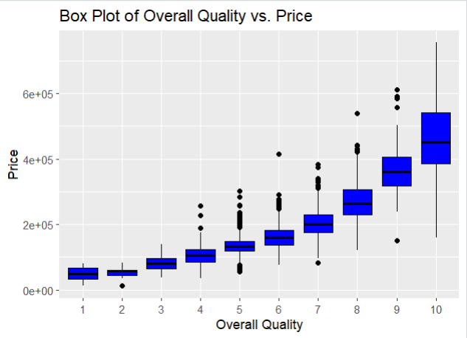
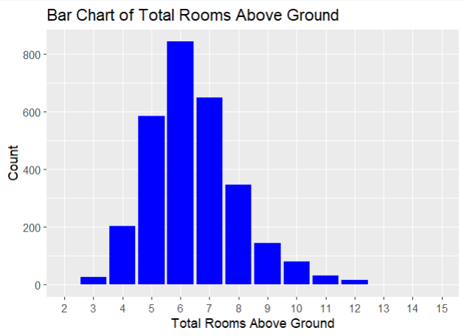
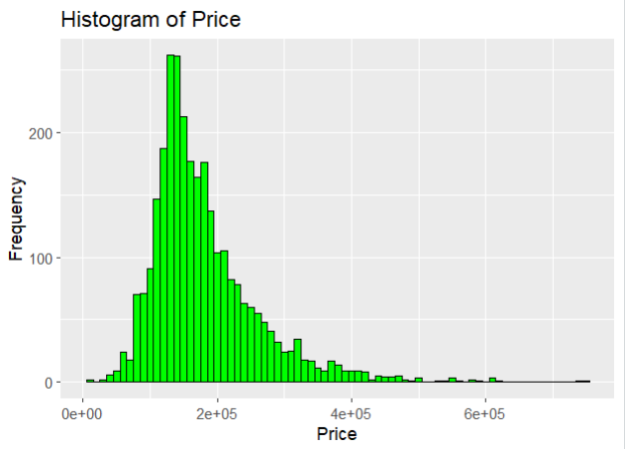
Analiza Exploratorie a Datelor
2. Care este distribuția prețurilor locuințelor în setul de date?
1. Cum se raportează calitatea generală a locuințelor la prețurile acestora?
3. Care este distribuția numărului de camere supraterane din setul de date?

Slide 9
Analiza Regresiei Liniare
Modelul 1 - Impactul Anului Construcției și Suprafeței Terenului
Variabilele Utilizate: Anul construcției (Year.Built) și Suprafața terenului (Lot.Area).
Rezultate:
R-squared: ~0.375
RMSE: ~63507.63
Interpretare: Modelul 1 explică aproximativ 37.5% din variația prețurilor și prezintă o eroare de aproximativ 63507.63, indicând deviația predicțiilor de la valorile reale.
Modelul 2 - Includerea Calității Generale a Proprietății
Variabilele Utilizate: Anul construcției, Suprafața terenului și Calitatea generală (Overall.Qual).
Rezultate:
R-squared: ~0.688
RMSE: ~44838.49
Interpretare: Modelul 2 oferă o îmbunătățire semnificativă, explicând aproximativ 68.8% din variația prețurilor și prezintă o eroare redusă la aproximativ 44838.49, demonstrând o acuratețe îmbunătățită a predicțiilor.

Slide 10
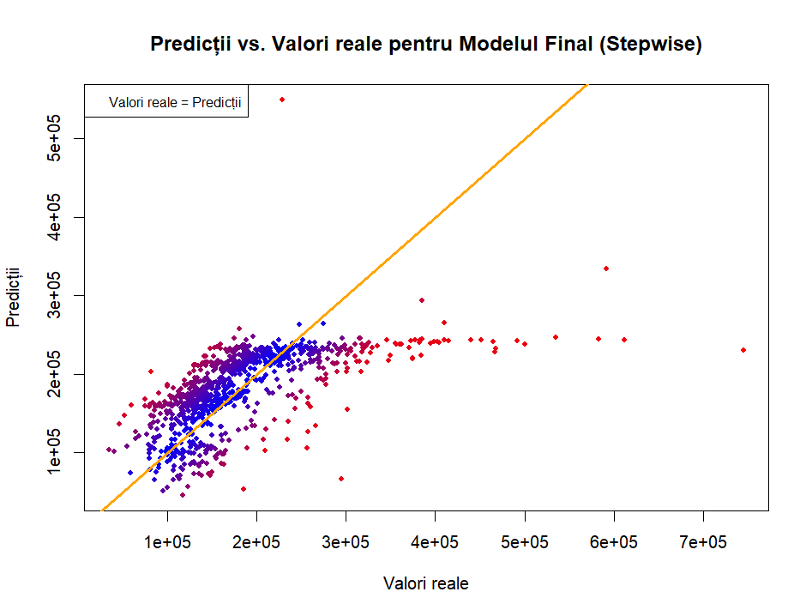
Analiza Regresiei Liniare
Modelul 1 - Impactul Anului Construcției și Suprafeței Terenului
Figura 1.1 Model1 cu Year.Built si Lot.Area
Interpretare: Modelul 1 explică aproximativ 37.5% din variația prețurilor și prezintă o eroare de aproximativ 63507.63, indicând deviația predicțiilor de la valorile reale.

Slide 11
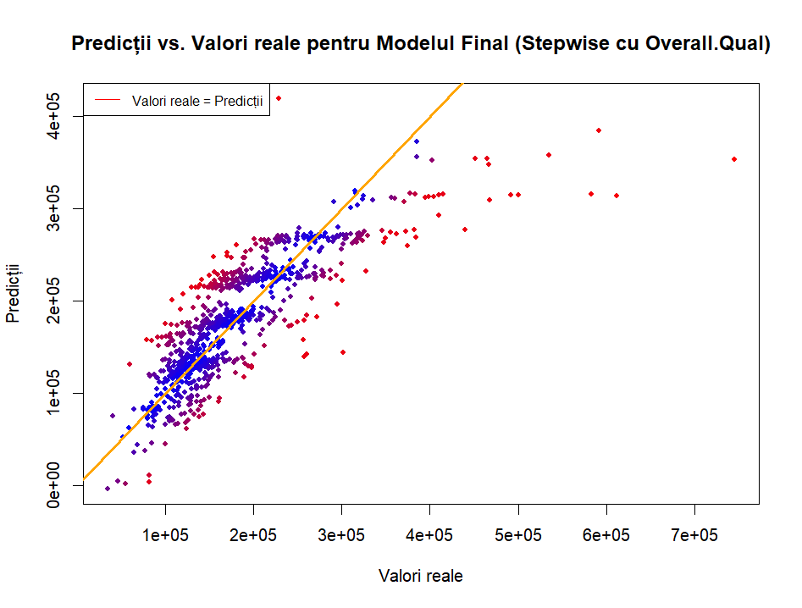
Analiza Regresiei Liniare
Modelul 2 - Includerea Calității Generale a Proprietății
Figura 1.2 Model2 cu Overall.Qual adaugat
Interpretare: Modelul 1 explică aproximativ 37.5% din variația prețurilor și prezintă o eroare de aproximativ 63507.63, indicând deviația predicțiilor de la valorile reale.

Slide 12
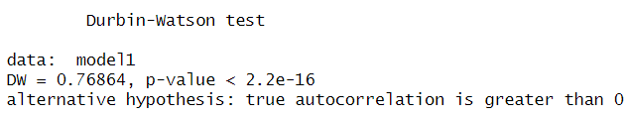
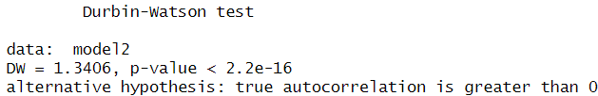
Testul Durbin-Watson
Pentru Modelul 1, o valoare DW de 0.76864 este mult sub 2, ceea ce indică o autocorelație pozitivă puternică și este un rezultat nedorit, deoarece sugerează că modelele pot avea omisiuni de variabile relevante sau alte probleme de specificație.
Pentru Modelul 2, o valoare DW de 1.3406, deși mai aproape de 2 decât în Modelul 1, tot indică o autocorelație pozitivă moderată, care este de asemenea nedorită, dar sugerează că Modelul 2 poate avea mai puține probleme decât Modelul 1.
In ambele cazuri, valoarea p indicată (< 2.2e-16) este mult mai mică decât pragul standard folosit în analiza statistică pentru a determina semnificația statistică.
Valoarea P este extrem de mică și, prin urmare, semnificativ mai mică decât pragul standard de 0.05. Aceasta sugerează că rezultatele testului Durbin-Watson (autocorelația pozitivă în reziduuri pentru ambele modele) sunt foarte semnificative din punct de vedere statistic. În alte cuvinte, există o probabilitate foarte mică ca autocorelația observată în modele să fie rezultatul unui șans. Prin urmare, aceste rezultate trebuie luate în serios în analiza și interpretarea modelelor de regresie.

Slide 13
Discutii si concluzii
Descoperiri Principale:
Modelele de regresie liniară au evidențiat influența calității locuințelor asupra prețurilor.
Variabila "Overall Quality" a îmbunătățit semnificativ acuratețea modelului.
Coeficienții de corelație robusti confirmă relația dintre calitate și preț.
Implicații și Aplicabilitate:
Identificarea factorilor cheie care influențează piața imobiliară.
Utilitatea modelului în previziunea tendințelor de piață și în stabilirea prețurilor.
Limitări și Considerații:
Recunoașterea limitărilor datelor istorice și presupunerilor modelelor de regresie.
Importanța analizei corelaționale fără a stabili cauzalitate.
Direcții pentru Cercetări Viitoare:
Necesitatea analizei datelor suplimentare pentru aprofundarea înțelegerii pieței.
Continuarea cercetării pentru adaptarea la schimbările rapide ale pieței.

